Slide 1
ЛИК КНЕЗА ЛАЗАРА У ЕПИЦИ И КУЛТНИМ СПИСИМА
Млади и србистика
Фолклористички камп
Милица Вишић
Медицински факултет Универзитета у Београду
Ментор: мср Дејан Илић
Институт за књижевност и уметност, Београд

Slide 2
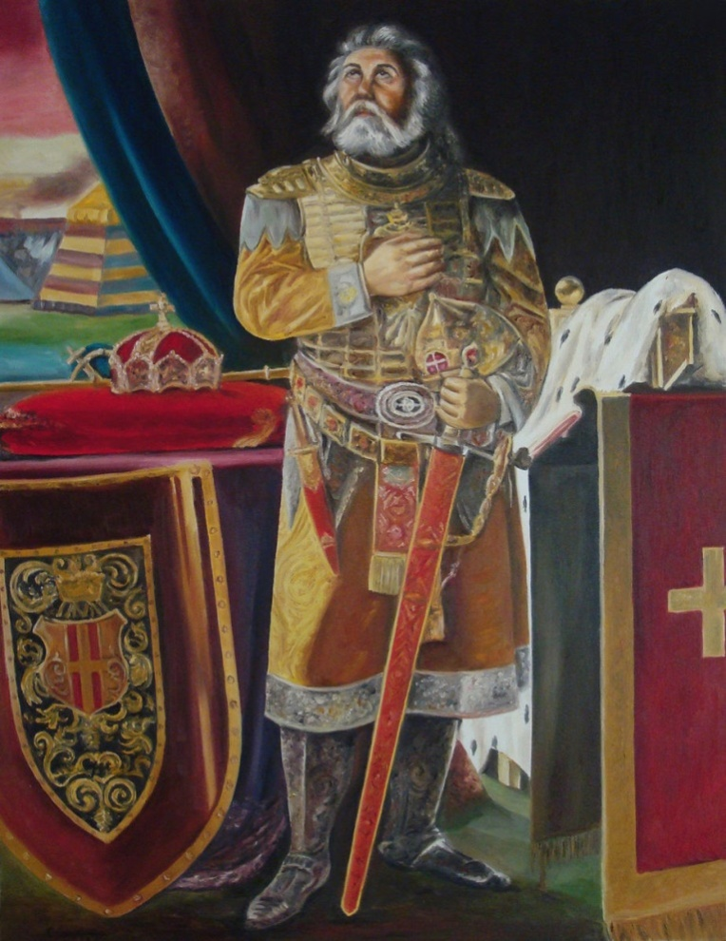
Предмет проучавања рада
Косовска битка :
централна тема српске епике
централна тема култних списа, а „сви списи посвећени овом догађају углавном се односе на кнеза Лазара и искључиво говоре о њему“ (Трифуновић 1989: 19)
Развијена епска биографија кнеза: владар, ратник, мученик, светац
Култни списи: мученичка биографија кнеза
Компаративни и поетичко-естетички приступ у реконструкцији епског и светитељског лика кнеза Лазара
Слика 1: Кнез Лазар

Slide 3
ДЕЛОКРУЗИ ЛАЗАРЕВОГ ЛИКА
Јавна сфера:
  Владар (идеални/мученик)
  Војсковођа/јунак
  Светац (мученик)
Приватна сфера:
  Отац
  Муж

Slide 4
ПОРОДИЧНА УЛОГА КНЕЗА ЛАЗАРА
Епске песме
Женидба као подвиг
Душановa иницијатива
књиге староставне откривају судбинску предодређеност брака: ,,Милица је Лазу суђеница, / На њему ће останути царство, / Са њоме ће царовати Лазо” (Вук II, 32) -
Обезбеђен легитимитет власти
Почетак Лазареве епске биографије
Породична улога: однос према Милици
Култни списи
Штурији приказ Лазара у породичном домену
Мотив женидбе - обрађен само онолико колико је потребно да кнеза приближи светитељима из немањићке лозе.
Богоизабраност за владара
Не развијају и не приказују даље породични односи
Плач Миличин → тужење народа и природе
Симболичко ширење кнежеве породичне улоге - народ приказан као његова „вазљубљена чеда“ (Списи о Косову: 95).

Slide 5
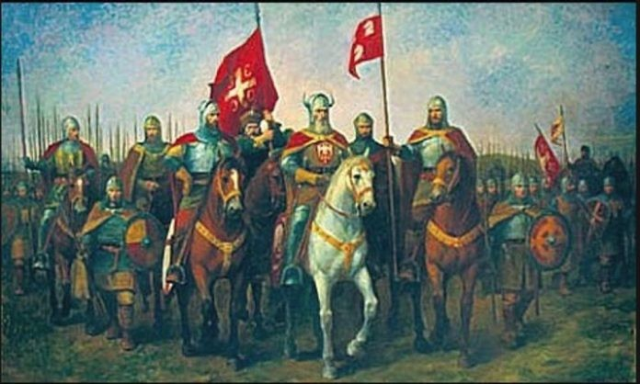
КНЕЗ ЛАЗАР КАО ВЛАДАР
Лазар - наследник немањићке круне и настављач владарске идеологије Немањића
Задужбинарство – старање о души (својој и народа)
Епске песме: варијанте о зидању Раванице (Вук II, 35, Вук II, 36): подизање храма од камена, пошљедње вријеме ≠ у култним списима се инсистира на украшавању златом
Култни списи: Лазар „храмове божаствене подизаше свукуда, горе и брда беху испуњени новосастављеним монашким заједницама“ (Данило III Бањски: 75)
Лазар као војсковођа
- одговор на Муратов изазов;
- кнежева клетва;
- беседа пред бој у списима
- предводник војске
- избор Небеског царства
Слика 2: Кнез Лазар као војсковођа

Slide 6
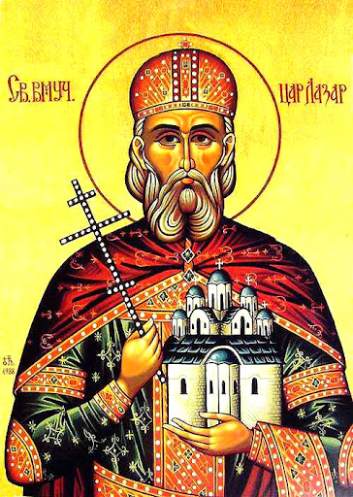
КНЕЗ ЛАЗАР –
МУЧЕНИК И СВЕТИТЕЉ
Лазарев подвиг у духу
Мученичко страдање -наглашава и потврђује опредељење кнеза за Небеско царство
Обретеније главе кнеза Лазара (Вук II, 53) - Лазарево посвећење
*мотив кефалофорије
*посмртна чуда – „један од најважнијих подстицаја у стварању фолклорног сижеа о Лазаревом посвећењу“ (Петровић 2011: 161)
Слика 3: Свети мученик кнез Лазар

Slide 7
Kултни списи – указивање на сакралност кнежевог лика
Директно поређење Лазара са библијским узорима:
- „И као што некада по великом Мојсију Исус Навин постаде наследник и начелник јеврејског рода, тако и овај (Лазар) после великих и побожних краљева и царева, назва се наследником и владарем свих Србаља“ (Данило III Бањски: 75)
-У служби се Лазар пореди са Гедеоном, његов подвиг означава се као давидовски, док се код Епактита уподобљава Сактулу, Нестору и што је најзначајније Мојсију
„Лазар благочашћем, чистотом и добродетељима као преподбни одлази у подвиг, а кроз погибију прима награду као мученик“ (Трифуновић 1975: 261)

Slide 8
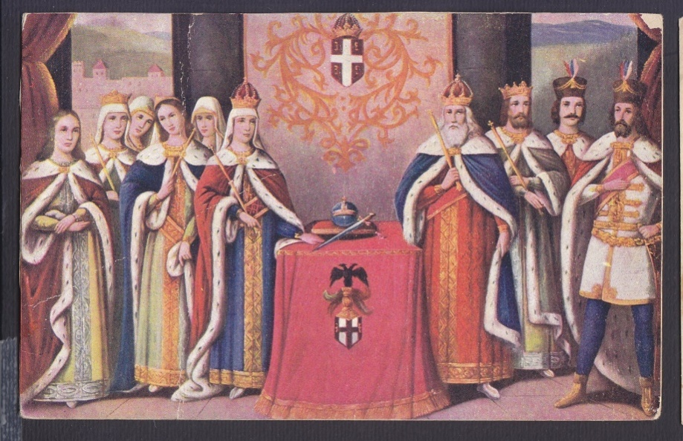
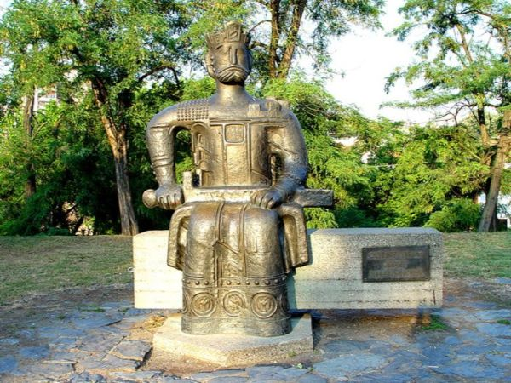
ЗАКЉУЧАК
Средњовековни списи су прославни састави, многи литургијског карактера − акценат на приказу кнеза као мученика.
Битно успоставити култ кнежев.
Епска биографија кнеза - формирана поштујући законитости епике, али под великим утицајем светачког култа
Лазар - вешт војсковођа, способан владар, баштиник немањићких традиција, задужбинар који поверени му народ уводи у Небеско царство
На његовом путу „Све је свето и честито било / И миломе Богу приступачно“ (Вук II, 46)
Слика 4: Кнез Лазар и његова породица
Слика 5: Споменик кнезу Лазару

Slide 9
ИЗВОРИ
Вук II: Вук Стефановић Караџић, Српске народне пјесме, књ. II, Сабрана дела Вука Стефановића Караџића, Београд: Просвета, 1988.
Списи о Косову: монахиња Јефимија, кнез Лазар, кнегиња Милица, Вук Бранковић, непознати раванички монаси, Давид, Јелена Балшић, Андоније Рафаил Епактит, Деспот Стефан Лазаревић, најстарији српски записи о Косову, Београд : Просвета, 2008.
Данило III Бањски: Слово о светом кнезу Лазару
Андоније Рафаил Епактит: Слово о светом кнезу Лазару

Slide 10
ЛИТЕРАТУРА
Богдановић 1980: Димитрије Богдановић, Историја старе српске књижевности, Београд: Српска књижевна задруга.
Карановић 2011: Зоја Карановић, „Пропаст царства српскога”, Зборник Матице српске за књижевност и језик,књ. 59, св. 2, Нови Сад, 265–276.
Милошевић-Ђорђевић 1990: Нада Милошевић Ђорђевић, Косовска епика, Београд: Завод за уџбенике и наставна средства.
Милошевић-Ђорђевић 2011: Нада Милошевић Ђорђевић, Радост препознавања, Нови Сад: Матица српска.
Михаљчић 2001: Раде Михаљчић, Лазар Хребељановић: историја, култ, предање, Београд: Српска школска књига, Knowledge.
Михаљчић 2001а: Раде Михаљчић, Јунаци косовске легенде, Београд: Српска школска књига, Knowledge.
Петровић 2001: Соња Петровић, Косовска битка у усменој поезији, Београд: Гутенбергова галаксија.

Slide 11
Петровић 2010а: Соња Петровић, „Од камена ником ни камена: структурни модели песама о зидању Раванице“, у: Традиција – фолклор – идентитет, Гордана Благојевић и Ивица Тодоровић (ур.), 349–372, Сремски Карловци: Академија СПЦ за уметност и конзервацију.
Петровић 2011: Соња Петровић, „Обретеније главе кнеза Лазара у светлу култасветог кнезау усменој и народној традицији”, Годишњак Катедре за српску књижевност са јужнословенским књижевностима,год. 6, Београд, 149–181.
Самарџија 2008: Снежана Самарџија, Беографије епских јунака, Београд: Друштво за српски језик и књижевност Србије.
Трифуновић 1968: Ђорђе Трифуновић, Српски средњовековни списи о кнезу Лазару и Косовском боју, Крушевац: Багдала.
Трифуновић 1975: Ђорђе Трифуновић, „Косовско страдање и небеско царство : према српским средњовековним књижевним списима“, у: О кнезу Лазару: научни скуп у Крушевцу 1971, Иван Божић и Војислав Ј. Ђурић (ур.), 255–263, Београд: Филозофски факултет, Крушевац: Народни музеј.
Трифуновић 1989: Ђорђе Трифуновић, „Косовски бој у српској средњовековној књижевности”, Рашка: часопис за књижевност, уметност, науку и културу, год. 19, бр. 25, Рашка, 19–26.

